Slide 1
REACH 2018
Predložte registračnú dokumentáciu

Slide 2
Účel prezentácie
Túto prezentáciu aj s poznámkami pre vás pripravila Európska chemická agentúra (ECHA) na uľahčenie prípravy vašej prezentácie o REACH 2018, čo je posledný termín registrácie zavedených látok. Ponúkame vám súbor snímok, ktoré môžete prispôsobiť tak, aby vyhovovali cieľovému publiku, či už je to manažment, zamestnanci, odborníci, resp. zástupcovia orgánov v oblasti environmentálneho zdravia a bezpečnosti atď. Na použitie snímok sa nevyžaduje ďalšie povolenie.
Táto prezentácia vám poskytne stručný prehľad 6. fázy (Predložte vašu registračnú dokumentáciu) plánu realizácie REACH na rok 2018, ktorý pripravila agentúra ECHA. Patrí do série prezentácií týkajúcich sa REACH 2018, ktoré sa nachádzajú na webovom sídle agentúry ECHA. Pripomienky a návrhy sú vítané na adrese: reach-2018@echa.europa.eu.
Právne upozornenie: Informácie obsiahnuté v tejto prezentácii nepredstavujú právne poradenstvo a z právneho hľadiska nemusia predstavovať oficiálne stanovisko Európskej chemickej agentúry. Európska chemická agentúra nepreberá žiadnu zodpovednosť za obsah tohto dokumentu.
Dátum vydania: máj 2017

Slide 3
IT nástroj na predloženie informácií agentúre ECHA
Prostriedok na komunikáciu s agentúrou ECHA
Zdroj informácií
Získajte prístup tu:
https://reach-it.echa.europa.eu/reach//
Notes:
REACH-IT je IT nástroj, ktorý vám pomôže splniť regulačné požiadavky podľa nariadenia REACH. Je to online nástroj agentúry ECHA, takže nie je potrebné ho inštalovať na svoj počítač.
Predkladanie informácií agentúre ECHA prostredníctvom REACH-IT je bezpečné a spoľahlivé. Každá správa alebo oznamy od ECHA týkajúce sa predloženia alebo registrácie sú bezpečne odoslané.
Niektoré informácie zo spoločného predloženia sú v REACH-IT viditeľné:
Ak ste už látku predregistrovali alebo ste sa oo nej informovali, máte údaje o hlavnom registrujúcom, ak existujú.
Členovia spoločného predkladania sú vzájomne viditeľní.
Ak vaša spoločnosť ešte nie je prihlásená, musíte si najskôr vytvoriť účet. Navštívte stránku REACH-IT na webovom sídle agentúry ECHA na stránke a prejdite na „Register a company“ (Registrovať spoločnosť), aby ste mohli začať. Ak ste si už vytvorili konto ECHA, kliknite len na „Login“ (Prihlásiť sa).
Užitočné odkazy:
REACH-IT: https://reach-it.echa.eu/reach/

Slide 4
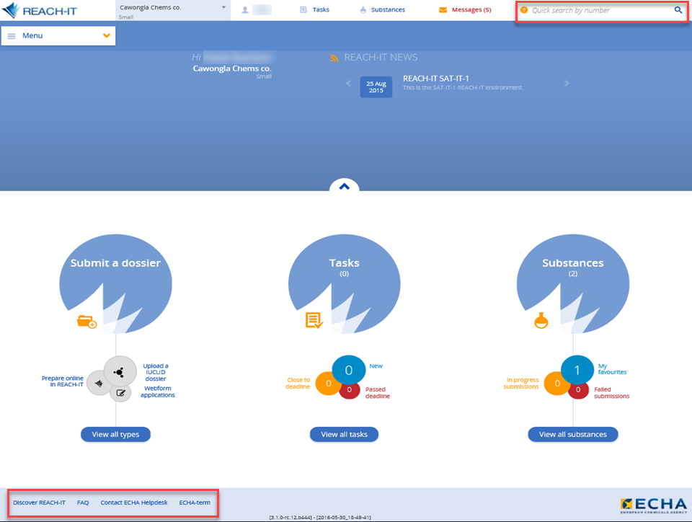
Notes:
Po prihlásení sa zobrazí úvodná strana systému REACH-IT. Uvedené sú tri hlavné funkcie v kruhoch modrej farby.
Submit a dossier (Predložiť dokumentáciu)
Tasks (Úlohy)
Substances (Látky)
Funkcia „Submit a dossier“ (Predložiť dokumentáciu) zobrazuje rôzne možnosti na predloženie dokumentácie. Funkcia „Tasks“ (Úlohy) poskytuje úplný prehľad všetkých úloh, v prípade ktorých sa vyžaduje, aby podnik vykonal nejakú úlohu v rámci daného časového rámca. Úlohy sú farebne označené podľa naliehavosti. Funkcia „Substances“ (Látky) predstavuje portál na sledovanie všetkých regulačných postupov pre vaše látky.
Nachádzajú sa tu aj rôzne možnosti vyhľadávania.
Možnosť „quick search by number“ (rýchle vyhľadávanie podľa čísla) sa nachádza v hornom banneri na každej stránke v REACH-IT. V rámci tejto vyhľadávacej možnosti sa používa číslo EC alebo CAS látky, podacie číslo v REACH-IT alebo iné referenčné číslo.
Modrá lupa v pravej hornej časti obrazovky slúži na rozšírené vyhľadávanie. Ak na ňu kliknete, zobrazí sa zoznam vyhľadávaných tém. Výsledky vyhľadávania môžete spresniť filtrovaním výsledkov.
Odkazy na podporu sú k dispozícii na spodnej časti každej stránky v REACH-IT.

Slide 5
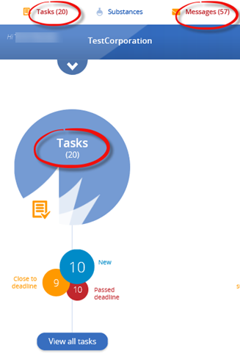
Úlohy a správy
Agentúra ECHA vás vyzve, aby ste konali
dostanete úlohu
napr. musíte zaplatiť poplatok
Agentúra ECHA vás informuje o udalosti
dostanete správu
napr. predloženie dokumentácie je ukončené
Užitočné funkcie:
sprievodcovia, pomocník v rámci systému, zjednodušené vyhľadávanie, údaje týkajúce sa hlavného registrujúceho, zahraničný používateľ, obľúbené položky
Notes:
Správy a úlohy slúžia na rôzne účely, ale obidve predstavujú spôsob, akým vám agentúra ECHA posiela informácie v REACH-IT.
Ak agentúra ECHA požaduje, aby ste vykonali nejakú činnosť v súvislosti s aktivitou REACH-IT, dostanete úlohu. V rámci úloh sa požaduje, aby ste vykonali činnosť v stanovenej lehote, preto sa odporúča, aby ste venovali pozornosť novým úlohám ( New) a úlohám krátko pred termínom (Close to deadline) zobrazeným na hlavnej stránke.
Ak vás agentúra ECHA potrebuje informovať o udalosti v REACH-IT, dostanete správu. Správy môžete nájsť v hornom banneri a majú len informatívny charakter, čo znamená, že nemusíte vykonať žiadnu činnosť.
REACH-IT obsahuje mnohé funkcie, vďaka ktorým je používanie tohto nástroja jednoduché a nekomplikované:
Sprievodca sa spustí, keď si želáte vykonať činnosť, napríklad „submit“ (predložiť), „create“ (vytvoriť) alebo „update“ (aktualizovať) informácie. Sprievodcovia vás prevedú celým procesom krok za krokom. Po celý čas môžete vidieť všetky kroky procesu.
Pomocník v rámci systému obsahuje hlavné funkcie ako „page help“ (pomoc pre stranu) a „topic help“ (pomoc podľa témy). Po kliknutí na symbol „info“ v pravom hornom rohu uvidíte všeobecnú a technickú pomoc pre konkrétnu stránku, na ktorej pracuje. Texty pomocníka sú k dispozícii v 23 jazykoch.

Slide 6
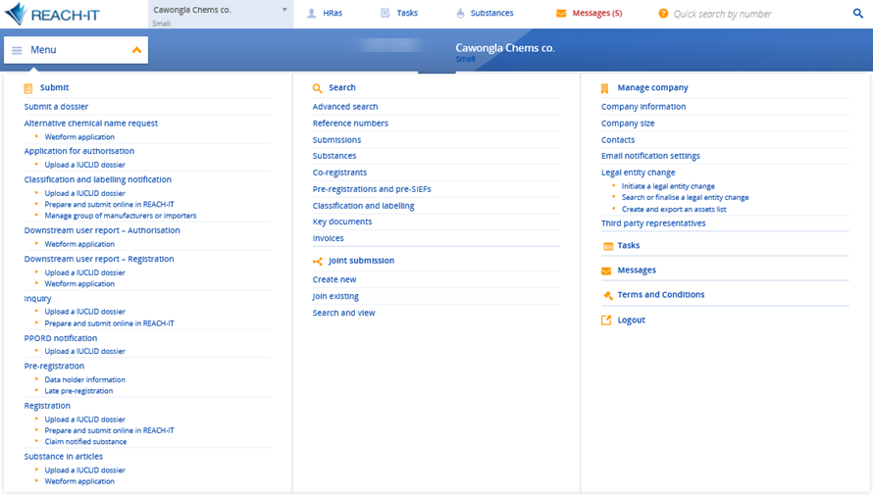
Hlavná ponuka
Notes:
Hlavná ponuka zobrazuje všetky oblasti vyhľadávania a navigácie, napríklad:
predloženie dokumentácie,
témy rozšíreného vyhľadávania,
možnosti spoločného predkladania,
stránky pre spravovanie spoločnosti,
úlohy,
správy,
podmienky a
tlačidlo odhlásenia.

Slide 7
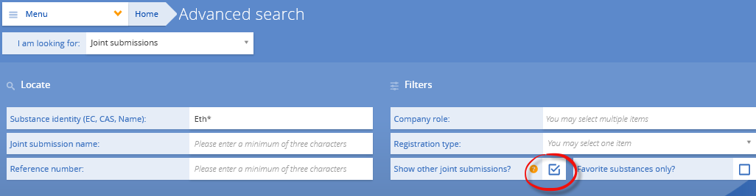
Hľadanie hlavného registrujúceho
Notes:
Hľadanie hlavného registrujúceho (ak ste predregistrovali alebo podali žiadosť o informácie) v REACH-IT:
použite rozšírené vyhľadávanie pre spoločné predkladanie a zadajte identitu látky,
uistite sa, či ste pred začatím vyhľadávania zvolili začiarkavacie políčko „show other joint submissions“ (ukázať iné spoločné predkladania). Ak nebude začiarknuté, spoločné predkladanie, ktoré hľadáte, sa nezobrazí.

Slide 8
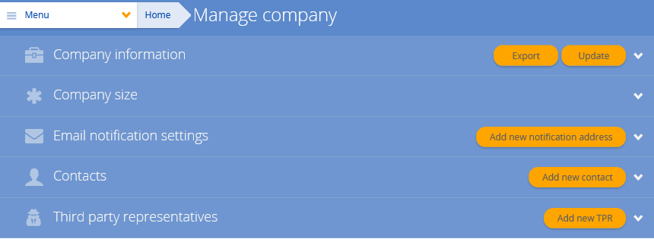
Možnosti pre spravovanie spoločnosti
Notes:
Skontrolujte veľkosť spoločnosti v časti „manage company“(spravovať spoločnosť) z hlavnej ponuky.
Výška registračného poplatku je určená veľkosťou spoločnosti.
Veľkosť spoločnosti je prednastavená na „large“ (veľká) – ak tomu tak nie je, zmeňte to na tomto mieste v REACH-IT.
Ak chcete zmeniť veľkosť spoločnosti, zvoľte „update company size“ (aktualizovať veľkosť spoločnosti) a spustí sa sprievodca.
Skontrolujte kontakty spoločnosti v „manage company“/na stránke „Contacts“ (Kontakty)
Zabezpečte aktuálnosť zoznamu kontaktov v REACH-IT, aby vás agentúra ECHA a spoluregistrujúci mohli kontaktovať.
Kontakt môžete vymazať len vtedy, ak k nemu nie je priradená žiadna úloha, alebo po presune úloh na inú kontaktnú osobu.

Slide 9
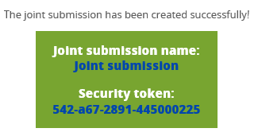
Povinnosti v rámci spoločného predkladania v REACH-IT
Hlavný registrujúci
1. Vytvoriť spoločné predloženie v systéme REACH-IT
2. Poskytnúť bezpečnostný token členom
Notes:
Po schválení hlavného registrujúceho spoluregistrujúcimi novovymenovaný hlavný registrujúci vytvorí spoločné predkladanie v REACH-IT. Zvolí si možnosť „Create new“ (Vytvoriť nové) pod možnosťou „Joint submissions“ (Spoločné predkladania) z hlavnej ponuky. Potom sa spustí sprievodca pre „Joint submissions“. Postupujte podľa pokynov sprievodcu a venujte pozornosť kontrolným zoznamom, ktoré obsahujú množstvo užitočných informácií. Sprievodca vás prevedie piatimi krokmi procesu.
Registrujúci členovia môžu predložiť svoju dokumentáciu až potom, keď hlavný registrujúci úspešne predložil svoju dokumentáciu. Predtým ako budú môcť predložiť vlastné dokumentácie, im hlavný registrujúci musí poskytnúť bezpečnostný token spoločného predkladania.

Slide 10
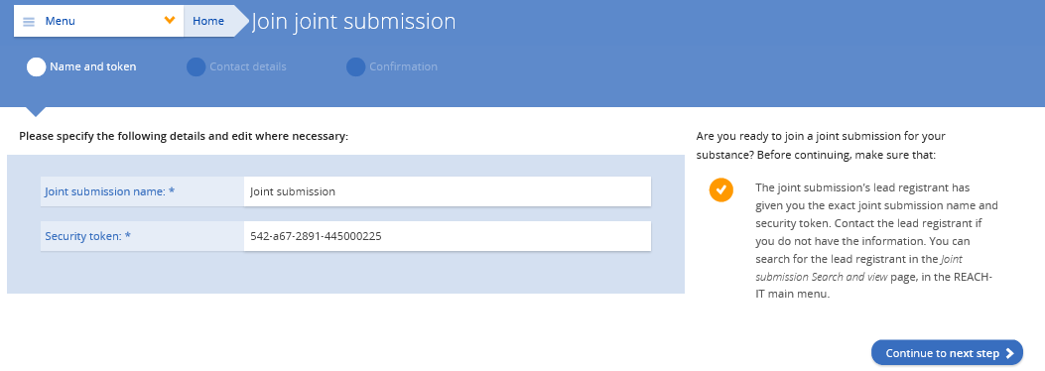
Povinnosti v rámci spoločného predkladania v REACH-IT
Registrujúci člen
Získať bezpečnostný token od hlavného registrujúceho
Pripojiť sa k existujúcemu spoločnému predkladaniu („Join existing“)
Notes:
Ako člen, budete musieť získať od hlavného registrujúceho, ktorý je mimo systému REACH-IT, bezpečnostný token spoločného predkladania. Ak máte túto informáciu, pripojenie k spoločnému predkladaniu je jednoduchý proces, zvolíte si možnosť „Join existing“ (Pripojiť sa k existujúcemu) pod „Joint submission“ z hlavnej ponuky. Spustí sa sprievodca a prevedie vás tromi krokmi.
Poznámka: Skontrolujte stránku spoločného predkladania, aby ste zistili stav hlavnej dokumentácie. Ak je sekcia hlavná dokumentácia zelená, znamená to, že hlavná dokumentácia bola predložená a vy ako člen môžete predložiť vlastnú dokumentáciu. Ak je sekcia hlavná dokumentácia červená, znamená to, že zatiaľ nemôžete predložiť vašu členskú dokumentáciu a musíte počkať, pokým hlavný registrujúci nepredloží svoju dokumentáciu.

Slide 11
Pred predložením si skontrolujte:
kontaktné údaje spoločnosti
fakturačnú adresu a DPH
objednávku
veľkosť podniku
vašu dokumentáciu IUCLID
skontrolovanú overovacím asistentom IUCLID
pripravenú na vloženie do systému

Slide 12
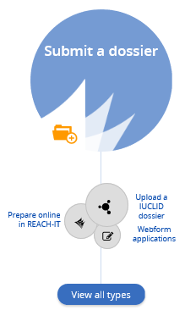
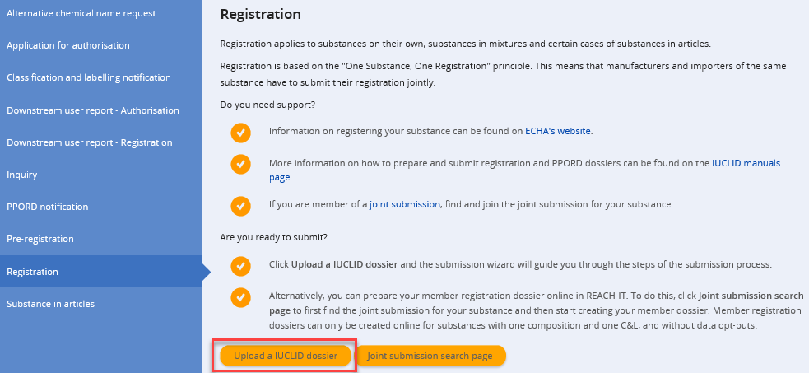
Ste pripravený? Predloženie v REACH-IT
Notes:
Dokumentácie pre každý typ predloženia môžu byť predložené s pomocou sprievodcu predkladania zvolením funkcie „Submit a dossier“ (Predložiť dokumentáciu) z úvodnej strany REACH-IT. Sprievodca vás prevedie potrebnými krokmi.

Slide 13
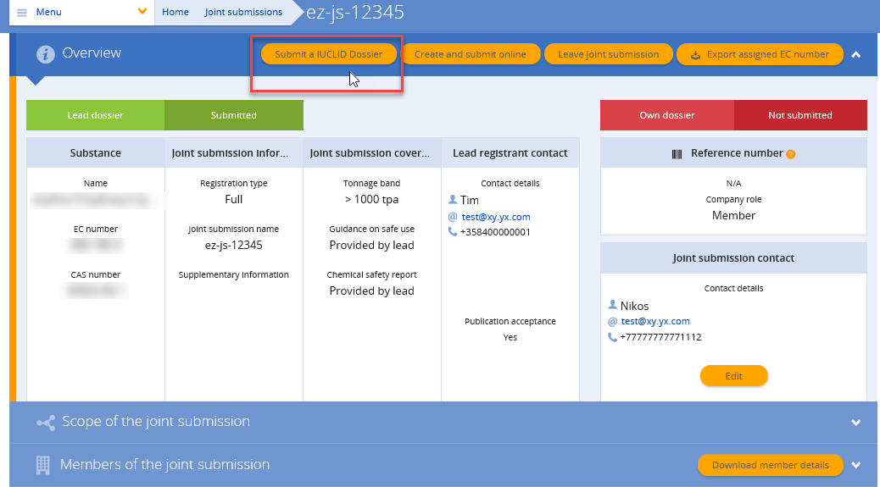
Skratky k sprievodcovi predloženia
Notes:
Sprievodcu predloženia možno spustiť aj z iných strán v REACH-IT. Členovia a hlavný registrujúci spoločného predkladania môžu napríklad vytvoriť skratku na sprievodcu predloženia cez stránku pre „Joint submission“ (Spoločné predkladanie). Po stlačení oranžového tlačidla „Submit a IUCLID dossier“ (Predložiť dokumentáciu IUCLID) sa tu spustí sprievodca predloženia.

Slide 14
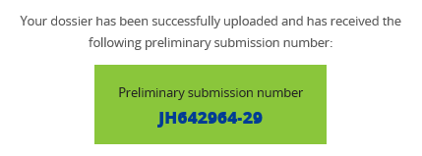
Čo sa stane ďalej?
Ak ste predložili dokumentáciu, systém REACH-IT jej priradí podacie číslo.
Sledujte odkaz, aby ste sa mohli pozrieť na stránku pre správu o predložení.
Notes:
Po načítaní dokumentácie do systému REACH-IT vám bude priradené podacie číslo. Číslo sa zobrazí na obrazovke ako odkaz. Kliknite na tento odkaz a budete presmerovaný na stránku pre správu o predložení.

Slide 15
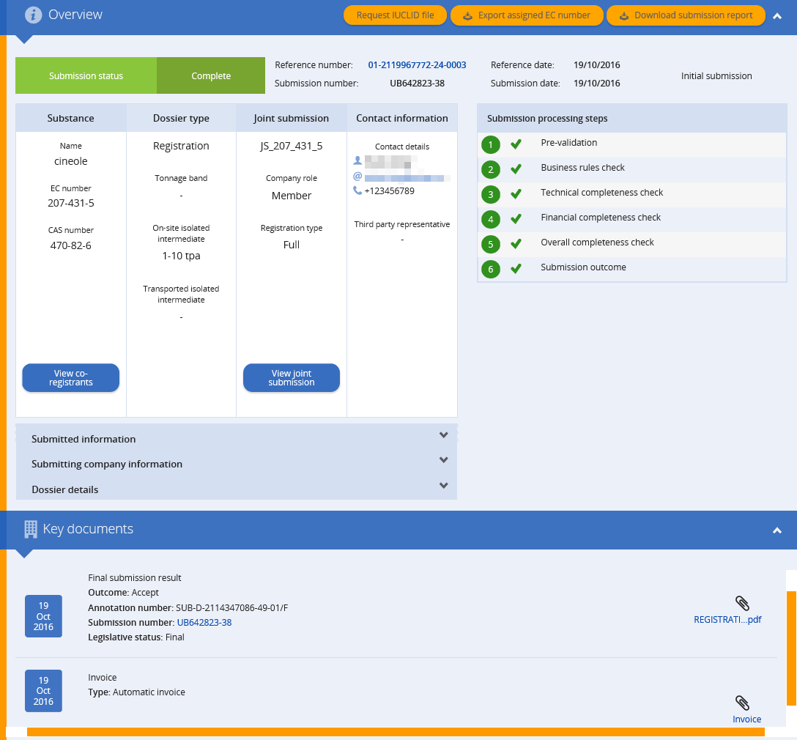
Stránka so správou o predložení
Notes:
Ku každému predloženiu poslanému agentúre ECHA bude odoslaná správa o predložení. Stránka so správou o predložení poskytuje prehľad informácií týkajúcich sa predloženia. V strede stránky nájdete všeobecné informácie o predložení. Veľmi dôležitá sekcia je „Key documents“ (Kľúčové dokumenty), ktorá sa nachádza v spodnej časti stránky. Kliknutím rozbaľte túto časť. Nájdete tu aj rozhodnutia týkajúce sa podania, ako aj všetky faktúry.
V pravej časti stránky nájdete kroky spracovania predloženia, vysvetlenie krok po kroku postupu spracovania dokumentácie v agentúre ECHA.

Slide 16
Postup spracovania dokumentácie
Notes:
Po predložení dokumentácie v REACH-IT agentúra ECHA skontroluje, či dokumentácia obsahuje všetky potrebné informácie a či sú tieto informácie konzistentné.
Prvé zastavenie predstavujú obchodné pravidlá. Obchodné pravidlá sú administratívne kontroly na uistenie, že agentúra ECHA môže spracovať súbor. Ak sa pri tejto kontrole zistí, že chýbajú nejaké informácie, predloženie sa nebude brať do úvahy. Kedykoľvek môžete predložiť novú dokumentáciu.
Ak je kontrola obchodných pravidiel v poriadku, agentúra ECHA skontroluje technickú a finančnú úplnosť predloženia. Tieto dve kontroly sa vykonávajú naraz.
Pri kontrole technickej úplnosti sa kontroluje úplnosť dokumentácie v súvislosti s požiadavkami na informácie podľa nariadenia REACH.
Pri kontrole finančnej úplnosti sa overuje, či máte zaplatiť poplatok za registráciu.
Ak sa zistia nejaké nedostatky buď pri kontrole technickej, alebo finančnej úplnosti, agentúra ECHA vás bude informovať.
Ak budete neúspešný pri kontrole technickej úplnosti, budete mať len jednu príležitosť na zlepšenie dokumentácie a budete to musieť urobiť v lehote, ktorú určí agentúra ECHA.
Ak budú všetky kontroly v poriadku, dostanete kladné rozhodnutie a registračné číslo pre vašu podstatu.

Slide 17
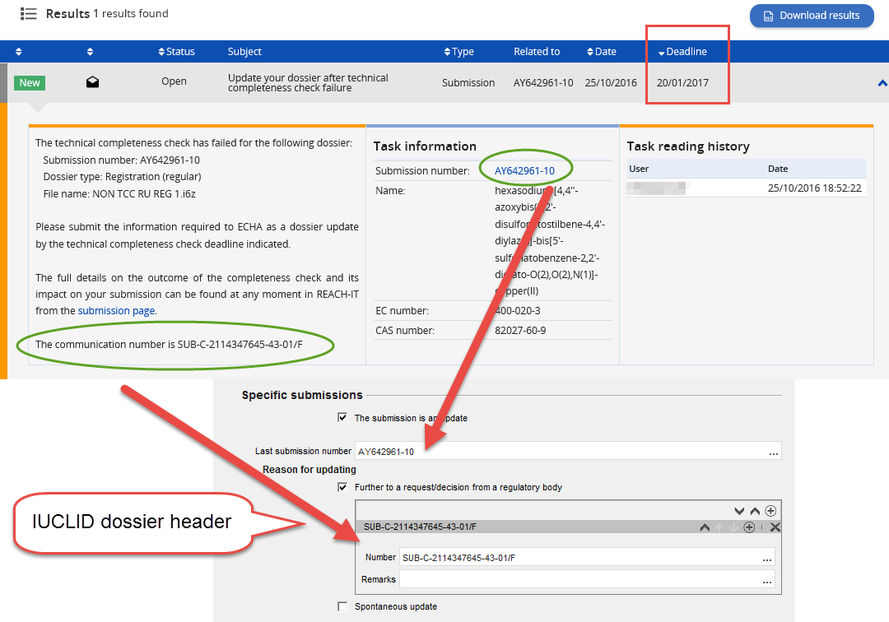
Aktualizácia dokumentácie na požiadanie
Notes:
Na tejto snímke sa poukazuje niektoré dôležité informácie, ktoré budete potrebovať pri aktualizácii dokumentácie na základe žiadosti ECHA:
V prvom rade podacie číslo a číslo oznámenia. Keď opravíte súbor údajov IUCLID a ste pripravený vytvoriť nový dokument, budete tieto dve čísla potrebovať. Budete ich musieť zadať do záhlavia dokumentácie, aby systém REACH-IT rozpoznal, že predkladáte aktualizovanú dokumentáciu.
Venujte aj pozornosť lehote na opätovné predloženie – pripravte sa včas, aby ste predišli prekvapeniam v poslednej chvíli. Aktualizáciu nebudete môcť predložiť po uplynutí lehoty.

Slide 18
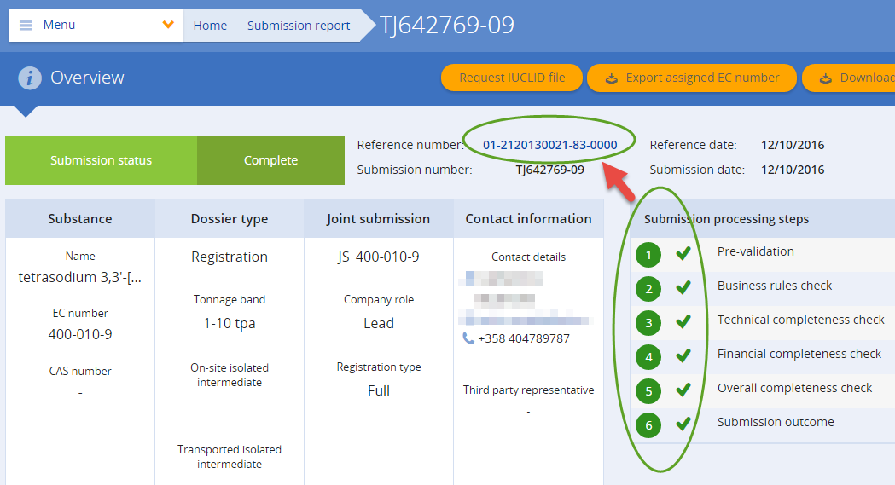
Registračné číslo
Keď vaša dokumentácia
prešla kontrolou úplnosti
a po uhradení faktúry
Notes:
Keď dokumentácia úspešne prešla všetkými kontrolami, pridelí sa registračné číslo. V tomto štádiu sa ukončia všetky kroky spracovania dokumentácie a prepojenie s registračným číslom sa zobrazí za nápisom „reference number“ (referenčné číslo). Sledujte prepojenie, aby ste sa mohli nájsť na prehľadnú stránku.

Slide 19
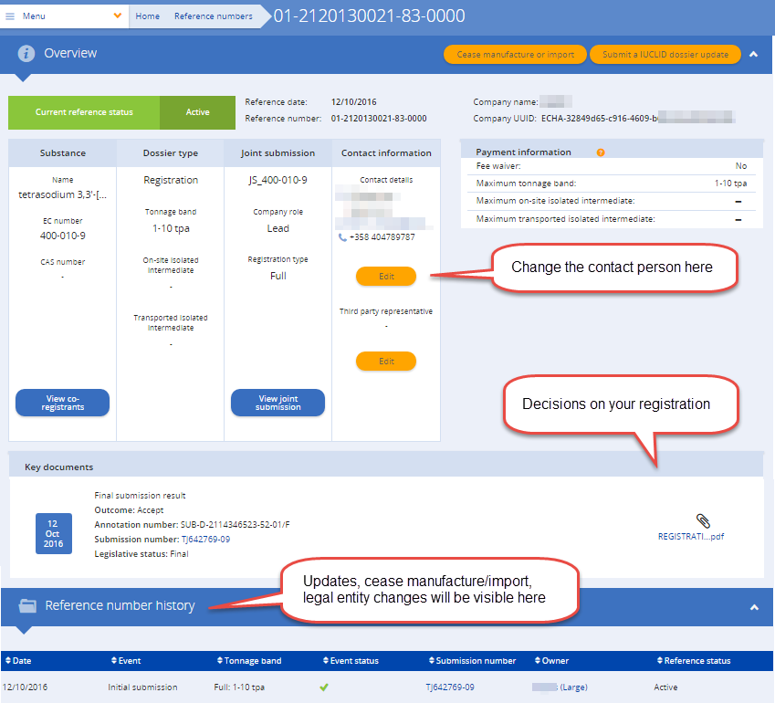
Stránka pre referenčné číslo
Notes:
Na prehľadnej stránke pre referenčné číslo sú uvedené základné informácie týkajúce sa registrácie. Na tejto stránke môžete upraviť informácie o kontaktnej osobe a uviesť nový kontakt, napríklad, ak sa zmenila osoba zodpovedná za túto látku vo vašom podniku.
V „Key documents“ (Kľúčové dokumenty) nájdete rozhodnutia o registrácii. Môžete tiež nájsť list agentúry ECHA s rozhodnutím o registračnom čísle, ktorý sa dá vytlačiť.
V spodnej časti stránky je sekcia nazvaná „Reference number history“ (História referenčného čísla). V tejto sekcii sa uvádzajú rôzne aktivity v súvislosti s touto registráciou, napr. aktualizácie.

Slide 20
Dôležité odkazy
Zabezpečte, aby ste mali prístup k svojmu kontu v aplikácii REACH-IT
Skontrolujte veľkosť svojho podniku
Dbajte na aktuálnosť kontaktných údajov
Oboznámte sa so svojimi povinnosťami v spoločnom predkladaní
Čítajte e-maily prichádzajúce zo systému REACH-IT
Ak dostanete úlohu, vykonajte ju včas (poplatky a opätovné predloženia)
Podpora je k dispozícii na adrese https://echa.europa.eu/reach-2018

